Slide 1
Лекція 10
Ієрархічна кластеризація

Slide 2
Якість кластеризації
Одна з проблем машинного навчання без вчителя полягає в тому, що методи кластеризації формуватимуть групи, навіть якщо аналізована сукупність даних є повністю випадковою структурою. Тому перед початком кластерного аналізу бажано оцінити загальну схильність наявних даних до об’єднання в кластери (clustering tendency).
Статистика Хопкінса (Hopkins) є одним з індикаторів тенденції до групування. Для її розрахунку створюється B псевдо-сукупностей даних, згенерованих випадково на основі розподілу з тим же стандартним відхиленням, що і оригінальна сукупність даних.
Для кожного спостереження i з n розраховується середня відстань до k найближчих сусідів: w_{i} між реальними об’єктами і q_{i} між штучними об’єктами і їх найближчими реальними сусідами: H_{ind} = ∑w_{i} / (∑q_{i}+∑w_{i})
H_{ind} < 0,25 на 90 %-ому рівні впевненості вказує на наявну тенденцію до групування даних.

Slide 3
Ієрархічна кластеризація
Ієрархічна кластеризація – метод кластерного аналізу, що спрямований на створення ієрархії кластерів. Стратегії ієрархічної кластеризації поділяються на два типи:
дивізійна – «згори донизу»: всі спостереження розміщуються в одному кластері, розщеплення виконуються, рекурсивно пересуваючись вниз по ієрархії;
агломеративна – «знизу догори»: кожне спостереження розміщується у власному кластері, пари кластерів об’єднуються, пересуваючись вгору по ієрархії.

Slide 4
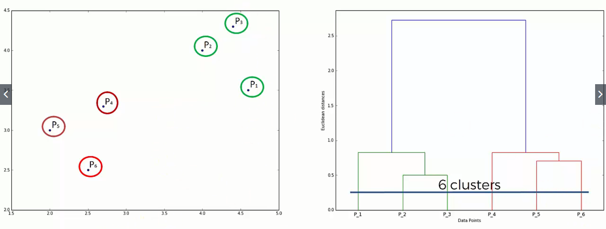
Алгоритм агломеративної кластеризації
кожна точка розташовується у своєму кластері;
попарні відстані між центрами кластерів упорядковуються за зростанням;
пара найближчих кластерів об’єднується в один і перераховується центр кластера;
процедура повторюється доти, допоки всі дані не об’єднаються в один кластер.

Slide 5
Методи об’єднання точок
Процес пошуку найближчих кластерів може відбуватися з використанням різних методів об’єднання точок з двох кластерів:
single linkage – мінімум попарних відстаней між точками;
complete linkage – максимум попарних відстаней між точками;
average linkage – середнє значення попарних відстаней між точками;
centroid linkage – відстань між центроїдами двох кластерів.
Перевага перших трьох підходів порівняно з четвертим полягає в тому, що для них не потрібно перераховувати відстані кожен раз після об’єднання, що сильно знижує обчислювальну складність алгоритму.

Slide 6
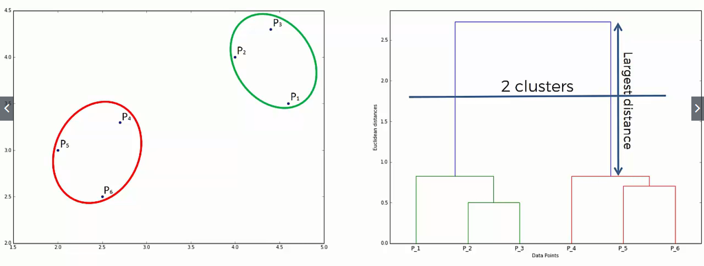
Дендрограмма
За підсумками виконання алгоритму будується дендрограмма. На її основі можна визначити, на якому етапі найкраще зупинити алгоритм

